Slide 1


Slide 2
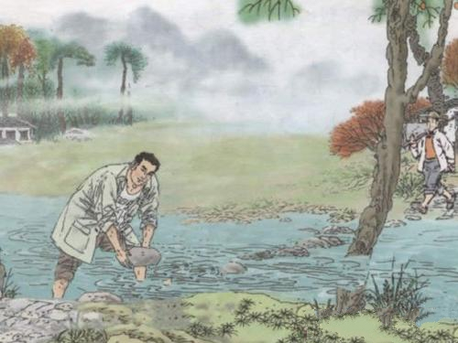


人教版 语文 五年级 上册
5 搭 石
课前预习

Slide 3
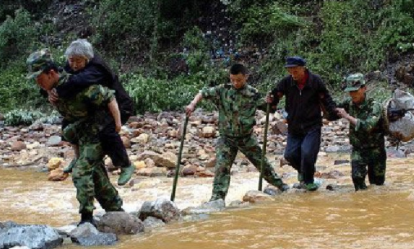
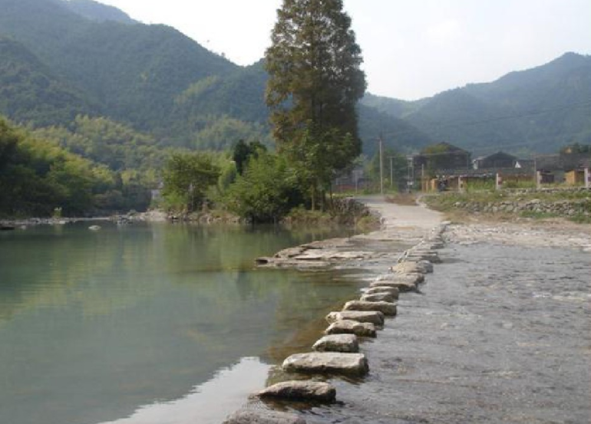
你知道什么是搭石吗？搭石有什么作用呢？

Slide 4


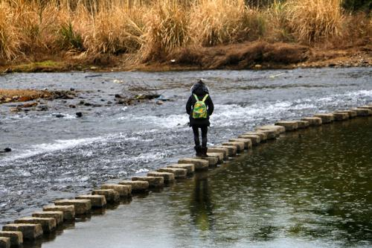
助读资料我先看
搭石是人们在过往没有架桥的溪流、河沟，或浅水枯河、泥泞路面等时用石块铺设的一种简易通道。所选石块一般为天然呈方形状或平顶状，所有石块按等二尺距离摆放。不很平稳，走快才能保持平衡。
搭石

Slide 5
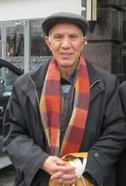
刘章：
著名诗人，一级作家，汉族，原名刘玺，字尔玉，笔名东旭，别号雾灵山人、燕山痴子等。已出版《刘章诗选》、《刘章乡情诗》、《刘章散文选》、《北山恋》等诗文集27部。在1999年中国作协《诗刊》社举办的“新中国成立50年来，你最喜爱的50位诗人”评选中，读者投票郭小川、刘章双双获此殊荣，承德人为之自豪，成为承德诗坛的骄傲。
走近作者

Slide 6
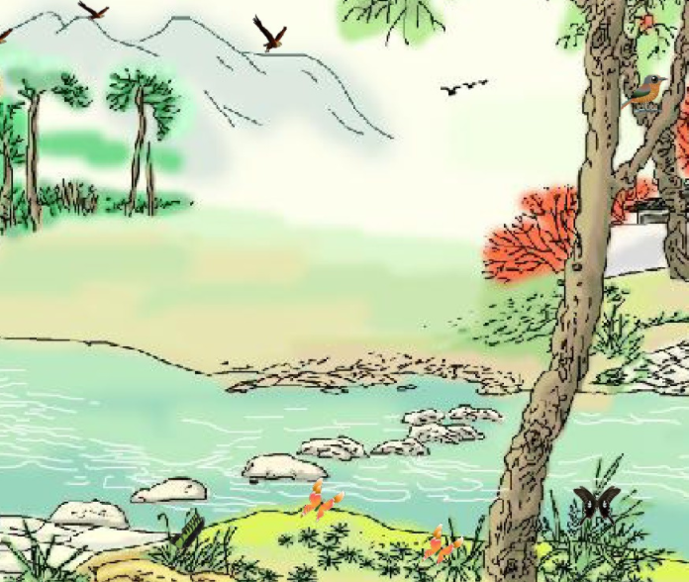
今天就让我们一起去领略刘章爷爷家乡那平凡而又美丽的搭石吧。

Slide 7

朗读视频
第一步：读课文
1.自由朗读课文，圈出生字词，不会读的字查字典解决，难读的地方多读几遍，没把握的地方做批注。
2.听范读，注意自己标注的地方，看自己哪些地方读的不准确。
3.再读一遍，把课文读通读顺，然后读给同学听。

Slide 8
第二步：学字词
1.读字词
xùn
jiàn
qiǎn
duò
期 隔 责 懒
汛
间
谴
惰
héng
xié
chuò
衡
协
绰
平 调 人影 绰

Slide 9
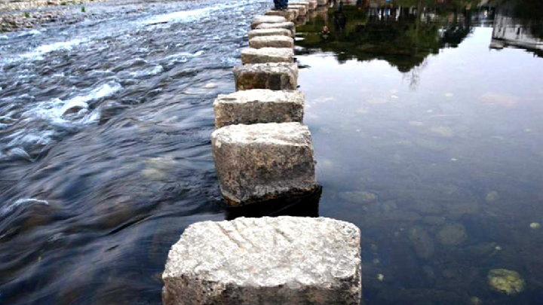
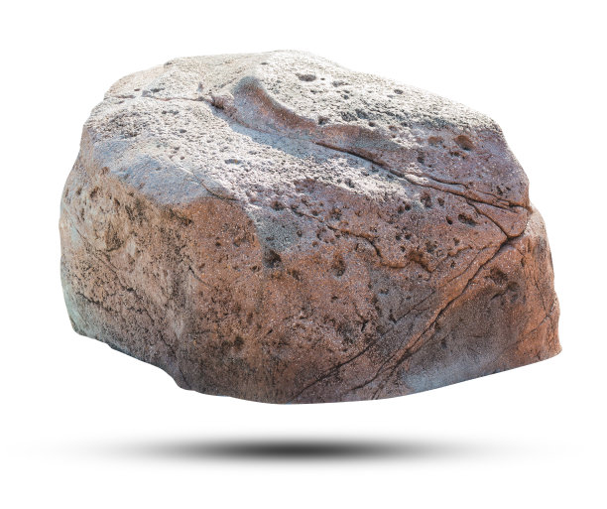
走搭石
间
谴
惰
协
汛
衡
绰

Slide 10
2.选读音
在加彩的字的正确读音下画“√”。
人影绰绰(chuò zhuó) 间(jiàn jiān)隔
溪水猛涨(zhàng zhǎng) 汛(xiòng xùn)期
平衡(héng hén) 相背(bēi bèi)而行
√
√
√
√
√
√

Slide 11

根据意思写词语。
3.解词语
1.形容人影多，姿态美。( )
2.从道理上说应当这样。( )
3.清清的水波在荡漾。( )
4.配合得适当，很有秩序。( )
人影绰绰
理所当然
清波漾漾
协调有序

Slide 12
第三步：知内容
再读课文，选一选。
1．作者认为构成家乡一道风景的不仅有( )，还有( )。
A．搭石 B．家乡的山水
C．家乡的人们 D．农家小院
2.因为有了搭石，家乡有了很多温馨的事情，它们有( )(多选)
A．两个人面对面同时走到溪边，他们会招手示意，让对方先走。
B．搭石边经常有乡亲们亲热的聊天问候声。
C．遇上老人来走搭石，年轻人会自愿背老人过去。
A
C
ABC

Slide 13
第四步：查资料
查资料，填一填。
搭石是人们在过往（ ）的溪流、河沟，或浅水枯河、泥泞路面等时用（ ）铺设的一种简易通道。所选石块一般为天然呈（ ）状或（ ）状。不很平稳，走快才能保持平衡。
没有架桥
石块
方形
平顶

Slide 14
第五步：提问题
通过预习，你还有哪些不明白的地方，可以在书上做上记号，上课时要想办法解决。

Slide 16


